Slide 1
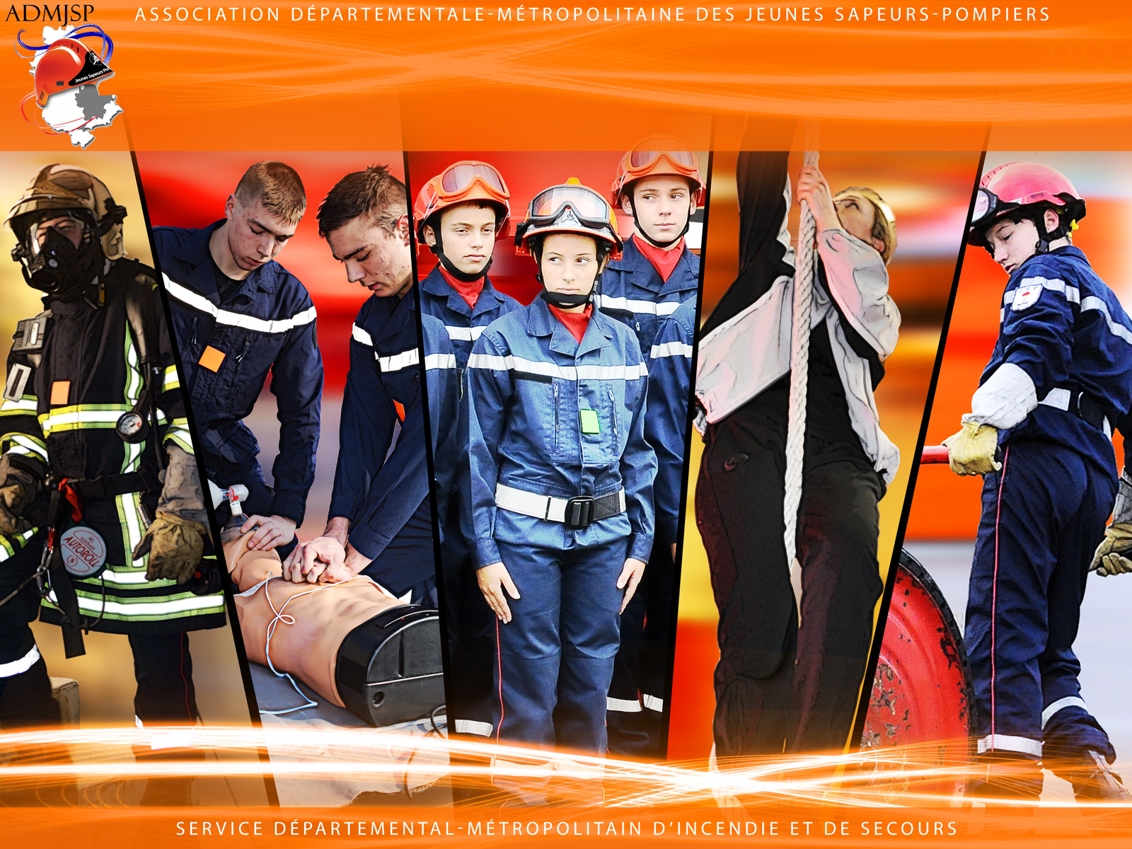
Différentes spécialités
ADMJSP / Pôle Pédagogie – 2024 – Version 2

Slide 2
Spécialités chez les SP du SDMIS
Objectifs
Spécialités opérationnelles
Spécialités non opérationnelles
A la fin de cette partie, vous serez capable de connaître les spécialités existantes au sein du SDMIS.
2

Slide 3
Généralités
Tous les SP font les missions quotidiennes : sorties pour assistance à personne, accidents, feux ...
Se sont spécialisés.
Interventions des spécialités représentent moins de 10 % de nos sorties, toutes spécialités confondues.
Parmi ces spécialités, on trouve :

Slide 4
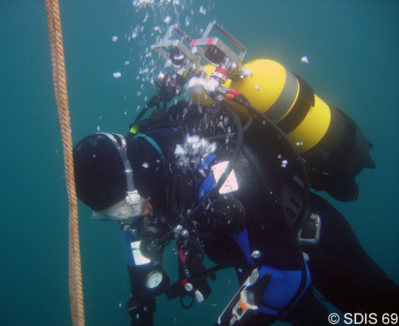
Spécialités opérationnelles
AQUATIQUE – GC (GPT centre) :
Comprend 3 entités :
Unité de plongeurs subaquatiques (SAL) ➔ missions de secours à personnes, de reconnaissances et des interventions sous l’eau,

Slide 5
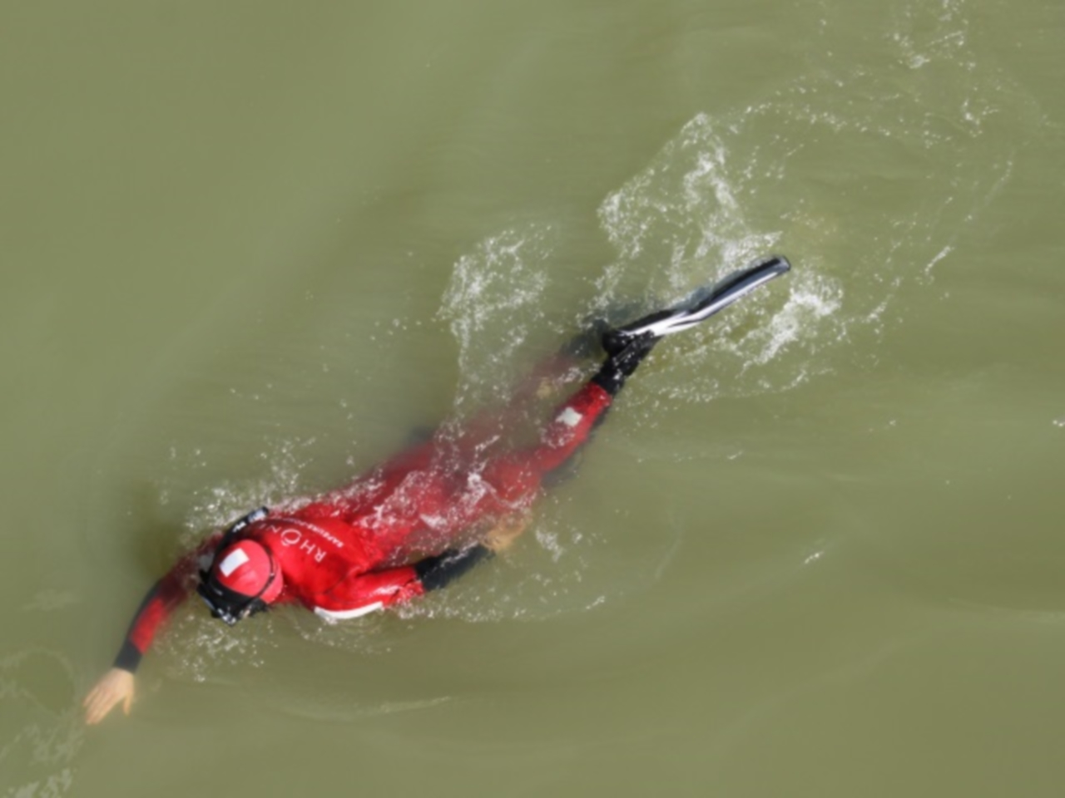
Spécialités opérationnelles
AQUATIQUE :
Equipe de sauveteurs aquatiques (SAV) ➔ prompt secours (personnes tombées à l’eau), secours dit « de surface ».
5

Slide 6
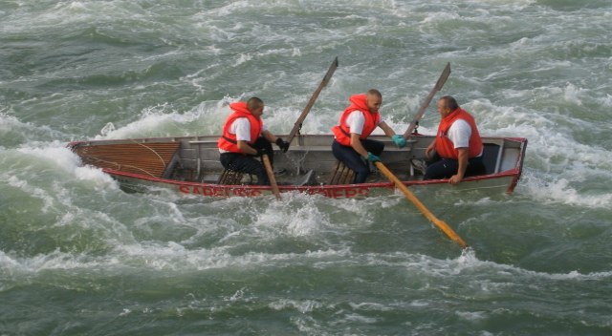
Spécialités opérationnelles
AQUATIQUE :
Moyens nautiques ➔ transport des SAV et des SAL, récupération de victimes, remorquage de bateaux en détresse et l’extinction des feux de bateaux.
3 types de moyens :
Bateaux légers de reconnaissance, (BLR)
6

Slide 7
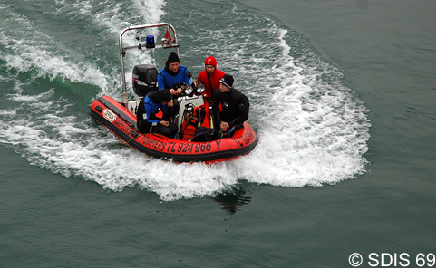
Spécialités opérationnelles
AQUATIQUE :
Bateaux légers de reconnaissance motorisés (BLSP) (moyens d’appui),
7

Slide 8
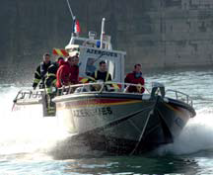
Spécialités opérationnelles
AQUATIQUE :
Bateaux de reconnaissance et de sauvetage (BRS) motorisés de + grande capacité.
8

Slide 9
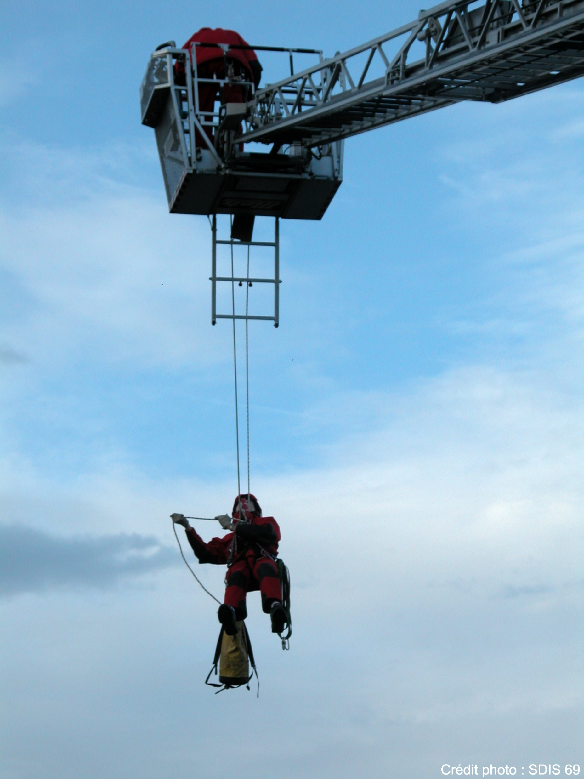
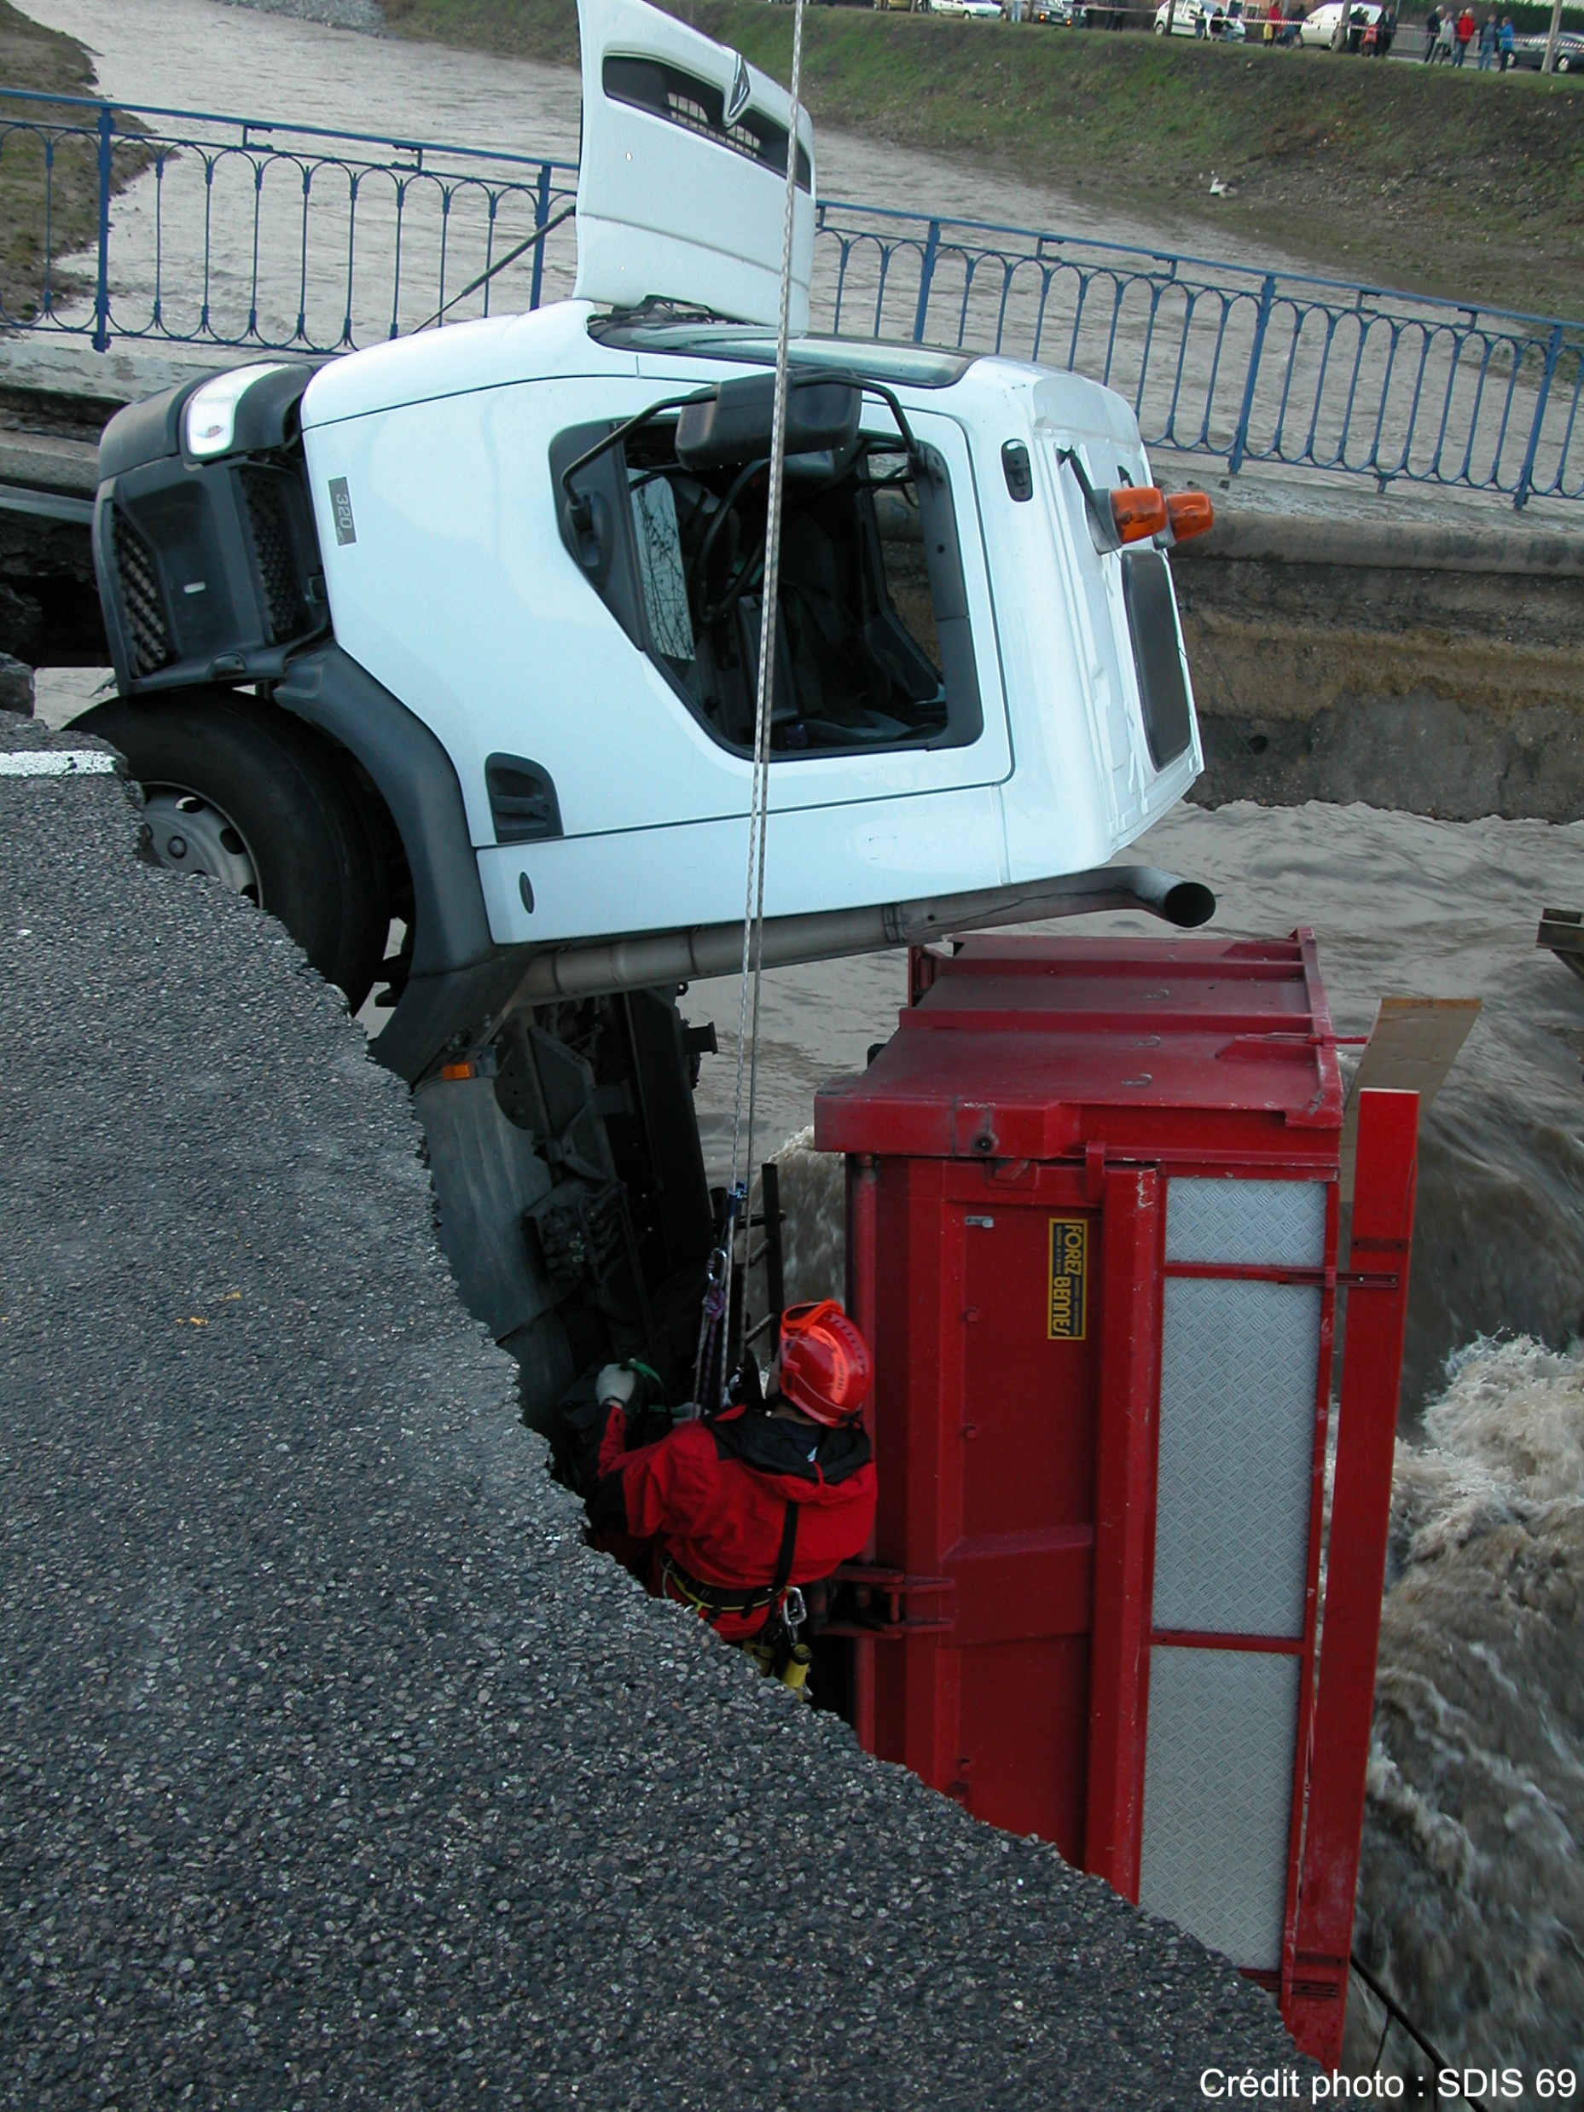
Spécialités opérationnelles
S.M.P.P. – GE :
2 casernes ➔ Secours en Milieu Périlleux et Montagne s’inspire des techniques utilisées en alpinisme et en spéléologie.
9

Slide 10
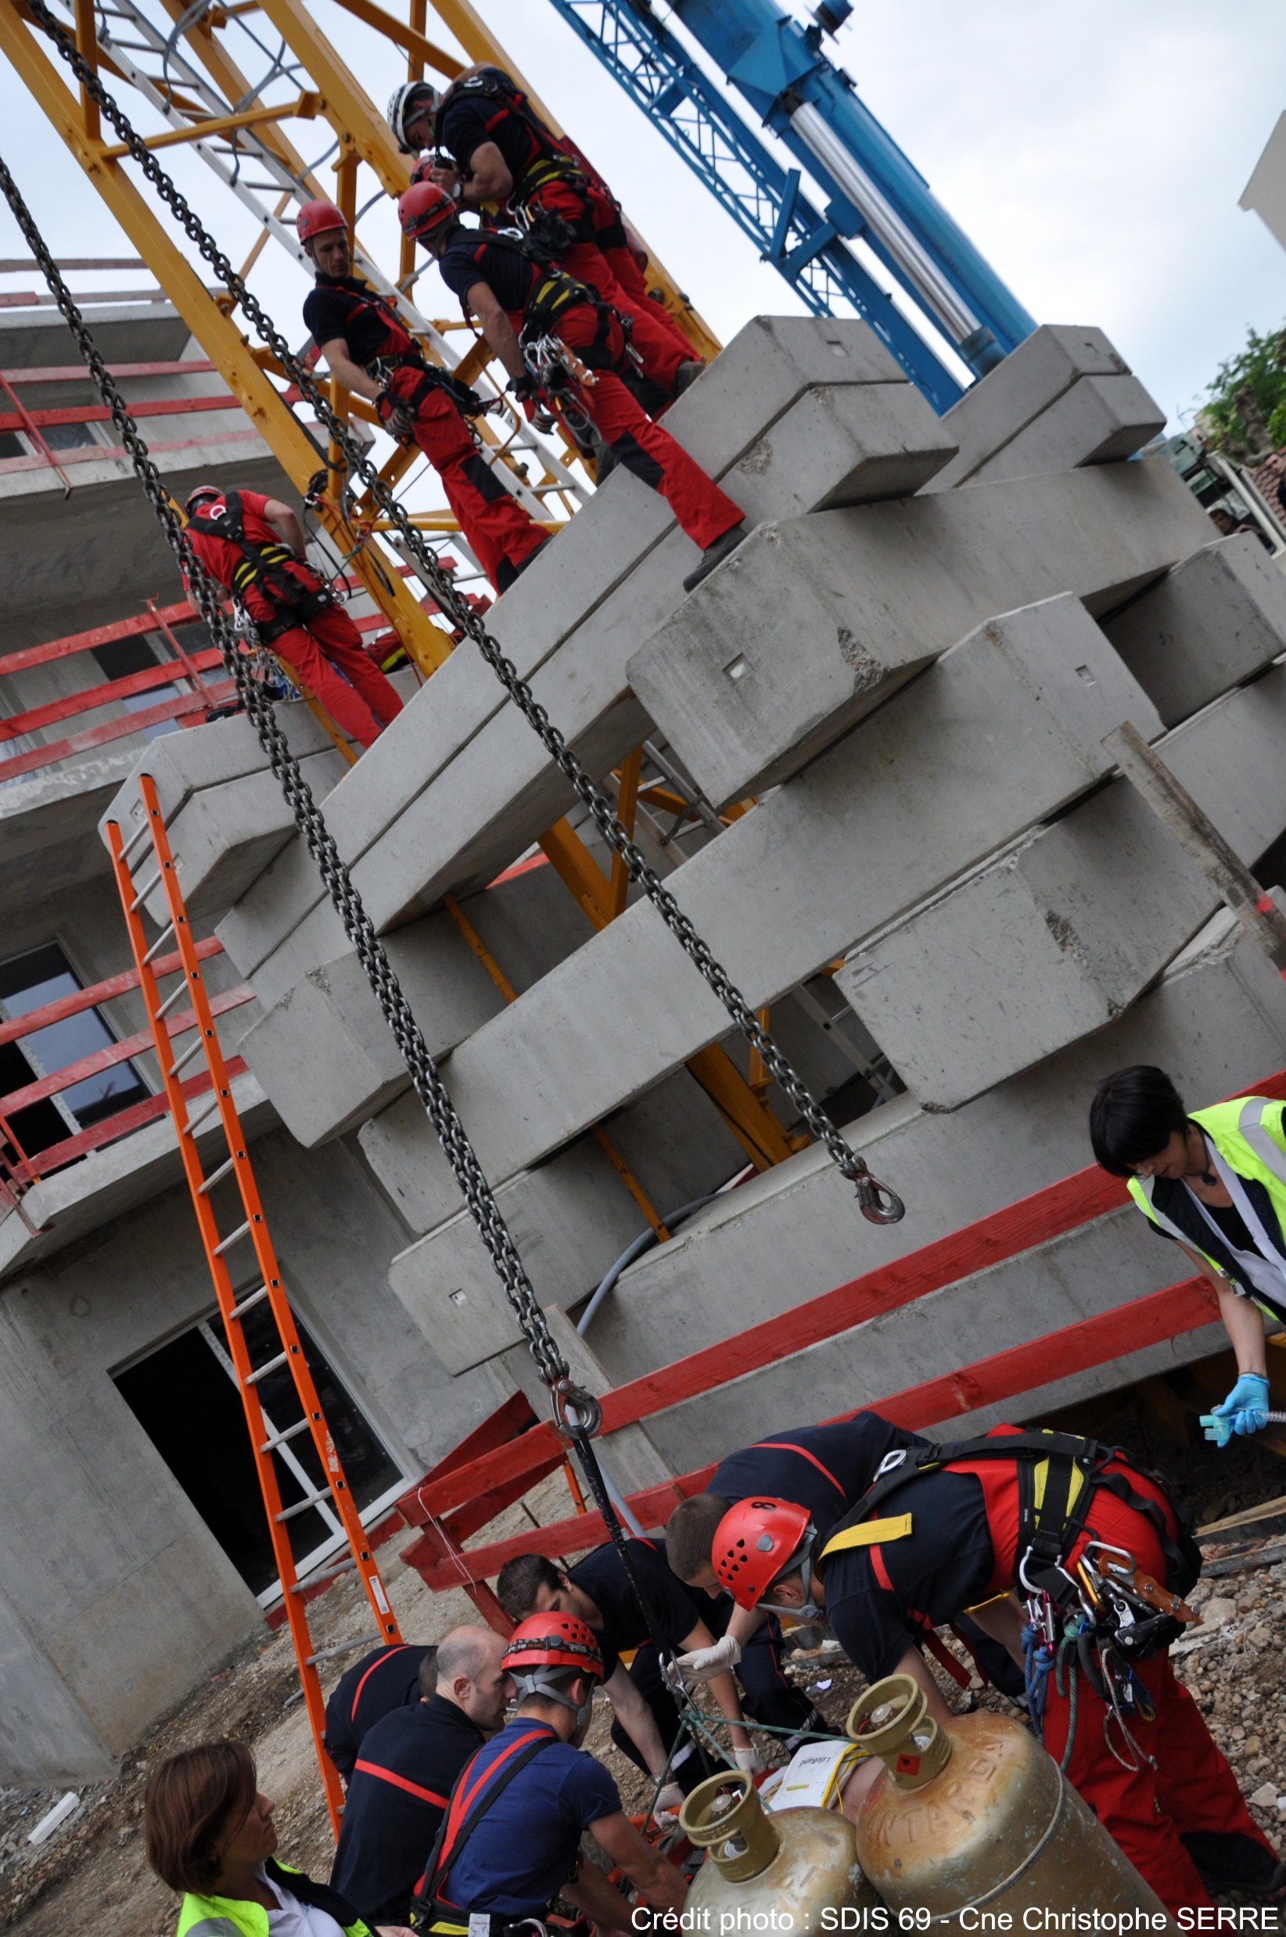
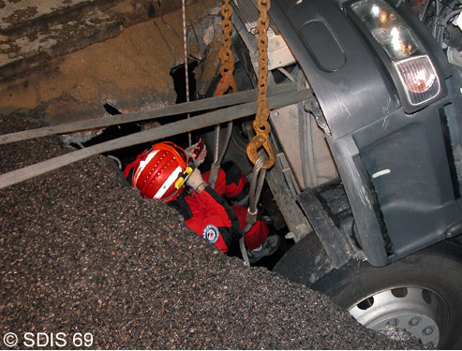
Spécialités opérationnelles
S.M.P.P. :
Intervient en milieu naturel et urbain, ➔ sauvetages ou évacuations de victimes, secours en ravin et opérations d’accès difficiles (grues, édifices, falaises…),
10

Slide 11
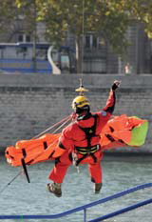
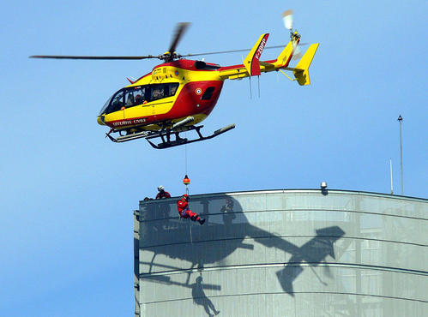
Spécialités opérationnelles
S.M.P.P. :
Sont aussi spécialisées dans les manœuvres d’hélitreuillage
11

Slide 12
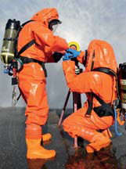
Spécialités opérationnelles
N.R.B.C.e – GSE :
Pour répondre à la menace et aux risques :
Nucléaire,
Radiologique,
Biologique,
Chimique et
Explosif
12

Slide 13
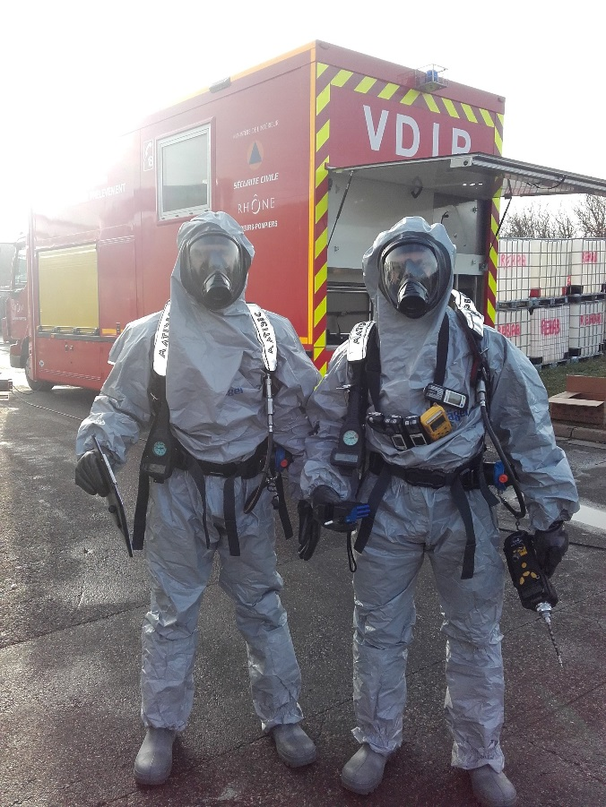
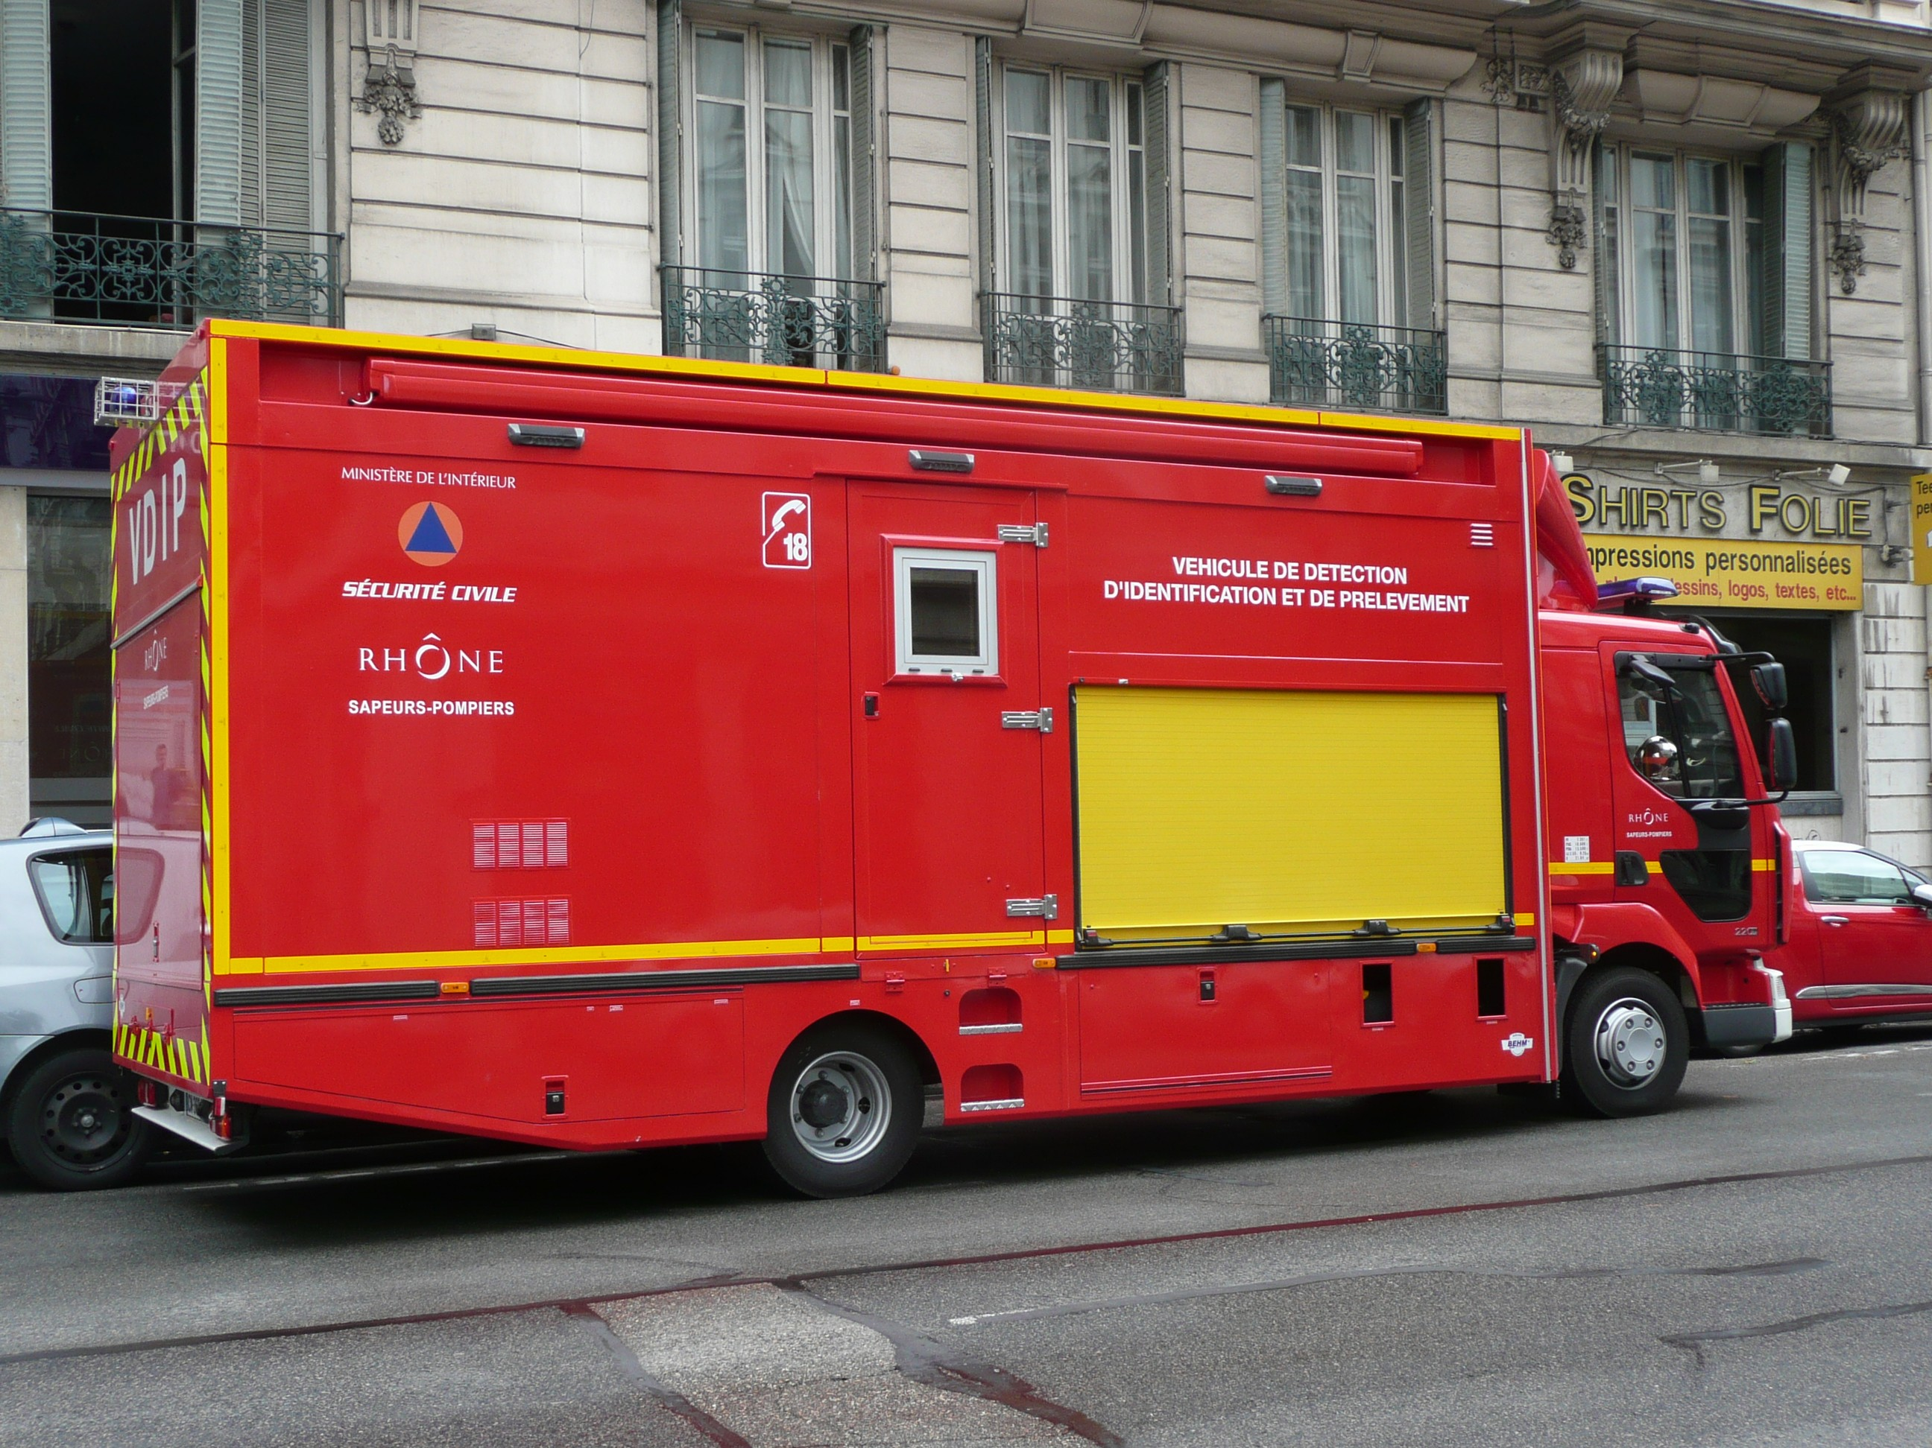
Spécialités opérationnelles
N.R.B.C.e :
Doté de moyens de l’Etat, les équipes contribuent à la couverture zonale (VDIP).
13

Slide 14
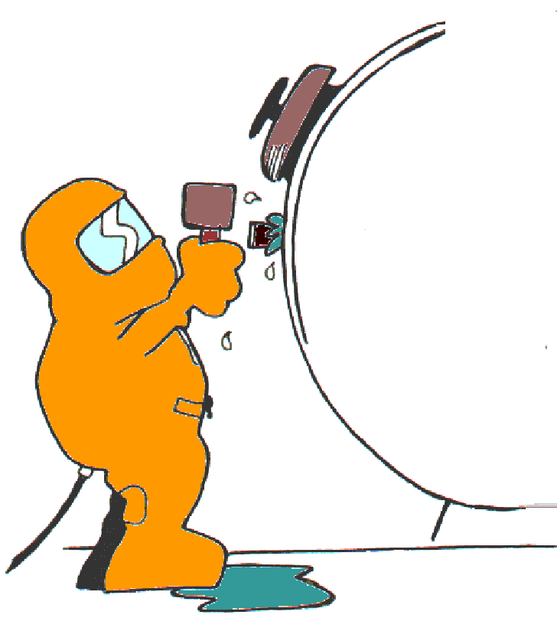
Spécialités opérationnelles
N.R.B.C.e :
CMIC (Cellule Mobile d'Intervention Chimique).
SP ➔ dotés de matériel de détection, prélèvement, et travaillent sous des scaphandres totalement étanches.
14

Slide 15
Spécialités opérationnelles
N.R.B.C.e :
CMIR (Cellule Mobile d'Intervention Radiologique) ➔ produits radioactifs.
15

Slide 16
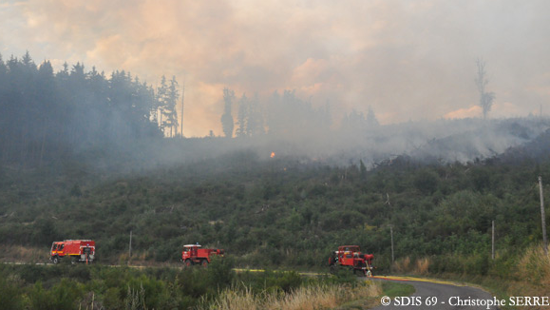
Spécialités opérationnelles
Feux de forêts – GN :
Chaque année, le SDMIS recense en moyenne 1 600 feux de végétation (herbes, broussailles, récoltes, bois et forêts).
16

Slide 17
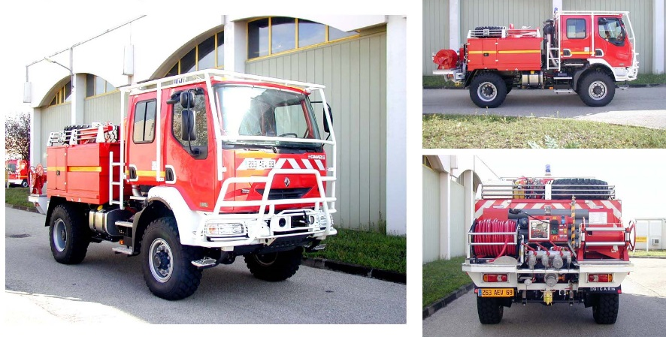
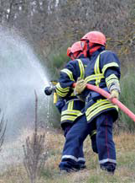
Spécialités opérationnelles
Feux de forêts :
1 050 SPP et SPV ➔ formés et recyclés régulièrement
Parc matériel conséquent : CCF - CCFM
SDMIS envoie des colonnes de renfort dans des départements du sud
17

Slide 18
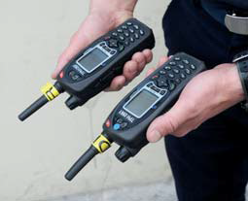
Spécialités opérationnelles
Transmissions – GO :
Moyens de transmissions radio équipent tous les véhicules de secours et permettent la liaison avec le Centre Opérationnel Départemental d’Incendie et de Secours (CODIS) et le commandement de terrain.
Système A.N.T.A.R.E.S (Adaptation Nationale des Transmissions Aux Risques Et aux Secours), permettant une interconnexion entre les services qui participent aux secours,
18

Slide 19
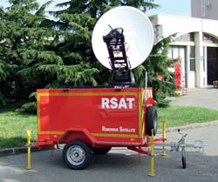
Spécialités opérationnelles
Transmissions :
1 900 équipements embarqués (appareils mobiles ou portatifs) ou fixes (implantés au CTA/ CODIS et dans les casernes).
Procédures arrêtées au niveau national
et précisées par l’Ordre de base
départemental des transmissions (OBDT).
19

Slide 20
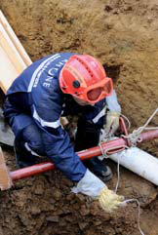
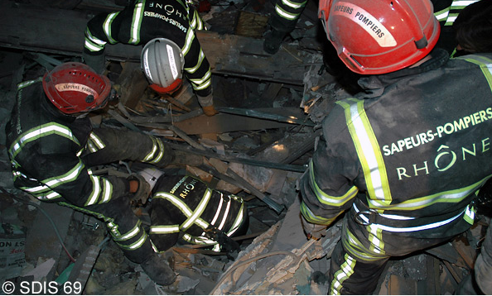
Spécialités opérationnelles
Sauvetage déblaiement – GCN :
Consiste à rechercher et dégager les victimes ensevelies lors d’effondrements.
Répartis dans 5 casernes, les sauveteurs- déblayeurs peuvent aussi être amenés à donner des avis techniques sur des risques (menace d’effondrement ...)
ou participer à des colonnes de renfort.
Dotés de matériels performants et adaptés à leurs missions.
20

Slide 21
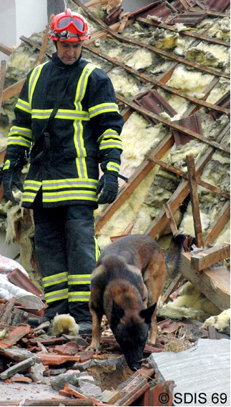
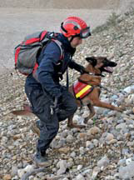
Spécialités opérationnelles
Cynotechnie et animalier - GE :
Intervient lors des missions de recherche de personnes
ensevelies et de personnes égarées.
Binômes opérationnels = un conducteur cynotechnique et son
Chien.
Le suivi médical des chiens et le conseil technique
sur certaines interventions sont assurés par un vétérinaire du
SDS du SDMIS.
21

Slide 22
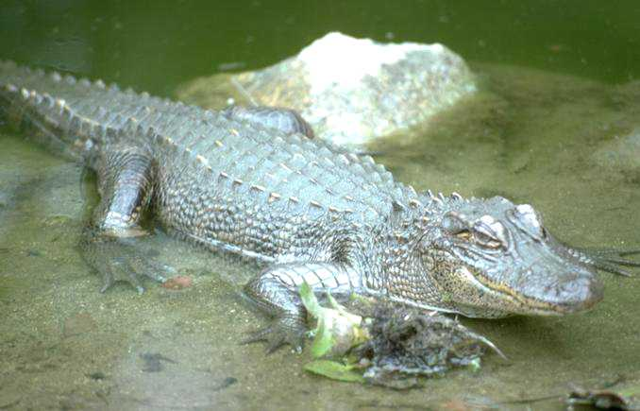
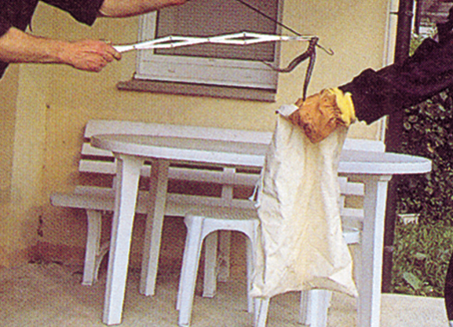
Spécialités opérationnelles
Cynotechnie et animalier - GE :
Missions animalières ➔ animaux menaçants sur la voie publique, 5chiens dangereux, etc.°, sauvetage ou assistance à animaux (tombés à l’eau, en excavation, etc.) et capture d’animaux dangereux (crocodiles, tortues carnivores, serpents, iguanes, araignées, singes, etc.).
22

Slide 23
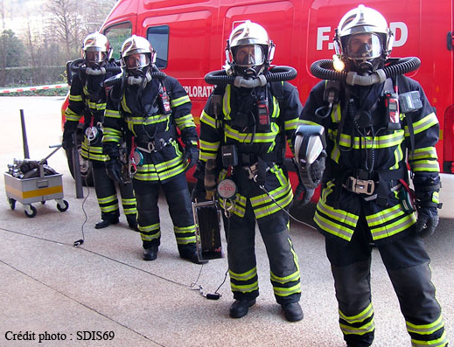
Spécialités opérationnelles
Milieux confinés – GCO :
MC est un groupe de reconnaissance et d'intervention en milieux confinés.
➔ Missions en atmosphères enfumées ou viciées avec protection respiratoire de très longue durée.
Rhône : spécialité a été créée en 1981 et portait le nom de GELD (Groupe d'Exploration de Longue Durée).
23

Slide 24
Spécialités opérationnelles
Milieux confinés :
SPP formés, entraînés et équipés de matériels spécialisés.
Principaux domaines d’intervention sont :
Parkings en sous-sol,
Tunnels routiers, métro et ferroviaires,
Infrastructures de grande surface ou de grande longueur,
Renforts extra-départementaux (ex. : incendie tunnel du Mont-Blanc le 24 mars 1999).
24

Slide 25
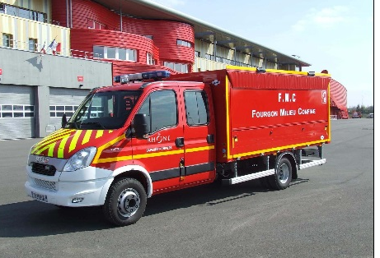
Spécialités opérationnelles
Milieux confinés :
4 véhicules,
2 plateformes logistiques pour la vérification et la maintenance des appareils.
25

Slide 26
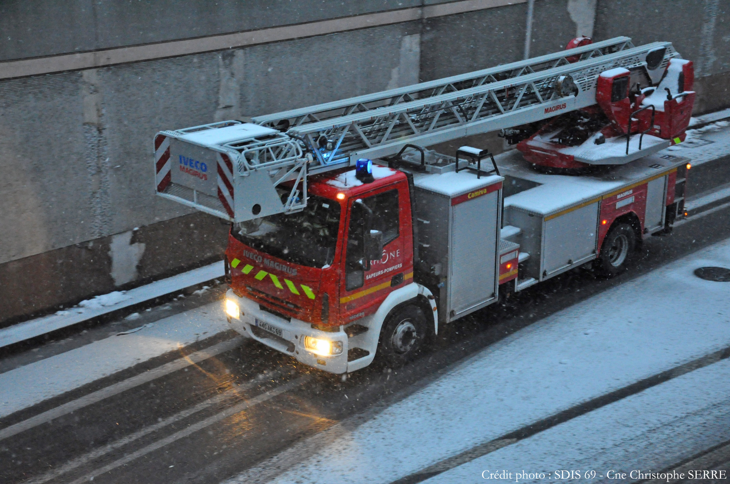
Spécialités opérationnelles
Conduite – GSO :
En complément des permis réglementaires (VL, PL et ambulance), les conducteurs SP suivent des formations pour la conduite et l’utilisation des véhicules d’intervention.
Concernent :
MEA,
BEA
26

Slide 27
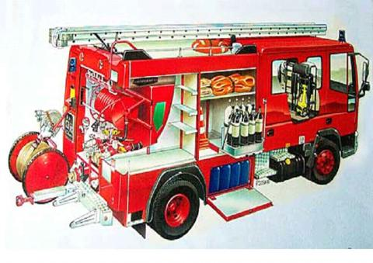
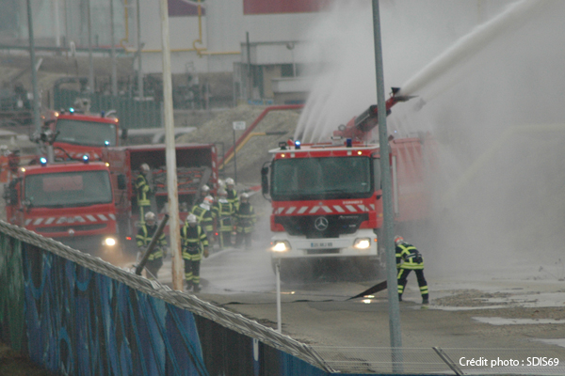
Spécialités opérationnelles
Conduite – GSO :
Engins-pompes de lutte contre l’incendie,
27

Slide 28
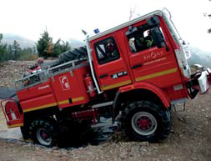
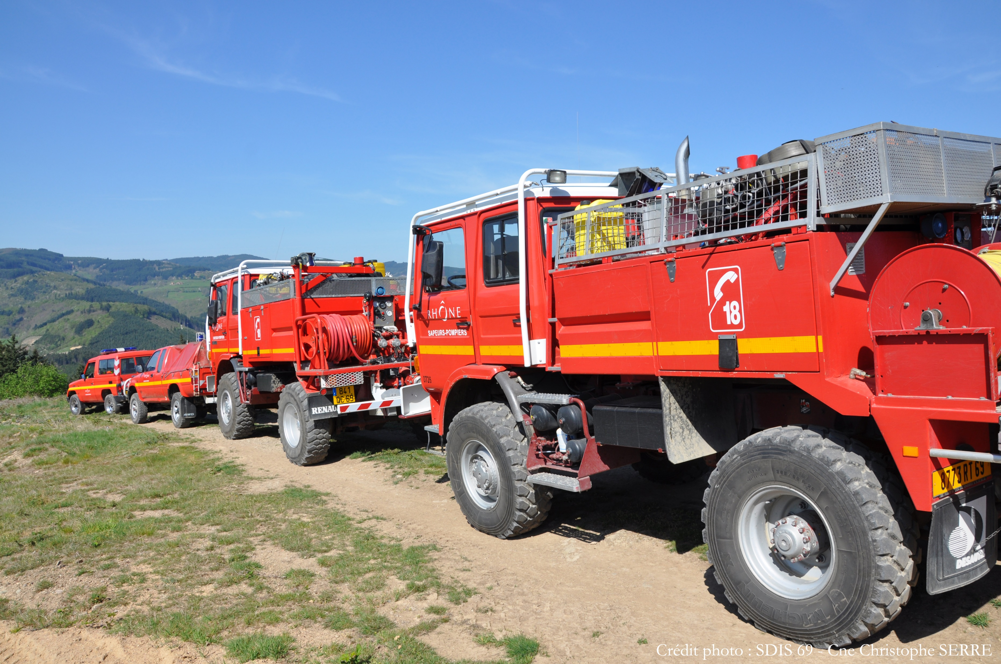
Spécialités opérationnelles
Conduite – GSO :
Véhicules tout-terrain pour la lutte contre les feux de forêt.
Recyclage triennal.
28

Slide 29
Spécialités non opérationnelles
Préventionniste :
PREVENTION INCENDIE :
Ensemble des mesures, actives ou passives, qui visent à limiter les risques
d’éclosion d’un incendie, sa propagation et ses effets sur les personnes, les
biens ou l’environnement.
29

Slide 30
Spécialités non opérationnelles
Préventionniste :
SP garde une fonction fondamentale ➔ acteur de prévention.
Doit à travers son expérience et sa formation sensibiliser la population aux dangers quotidiens.
Doit être un élément moteur d’éducation en matière préventive, entre autre dans les domaines des risques routiers, domestiques et autres.
30

Slide 31
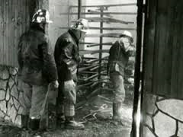
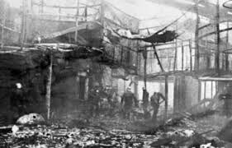
Spécialités non opérationnelles
Préventionniste – GPREV :
Histoire est jalonnée de catastrophes aux conséquences humaines dramatiques suite à des incendies.
2 incendies ont marqué les esprits : le dancing « Cinq Sept » (1er novembre 1970) faisant 146 morts quasiment tous âgés de moins de 25 ans ......
31

Slide 32
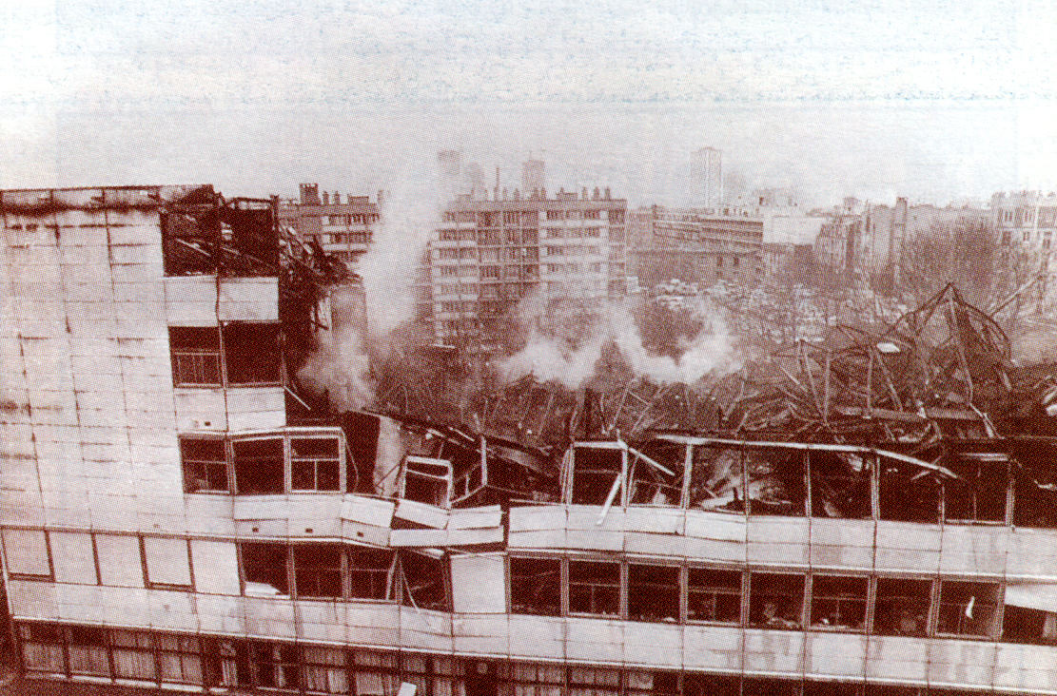
Spécialités non opérationnelles
Préventionniste – GPREV :
..... et l’incendie du CES Pailleron (06.02.1973) qui s’est effondré en moins de 20 minutes avec des élèves à l’intérieur (21 morts).
32

Slide 33
Spécialités non opérationnelles
Préventionniste :
SP possédant une expérience pratique et significative de l’incendie tout en restant opérationnel.
Formé pour appréhender l’aspect réglementaire du domaine préventif.
Diriger les visites,
Proposer une analyse des risques des Ets
Interlocuteur privilégié et de conseiller technique auprès de sa hiérarchie et des institutions de l’Etat, départementales ou communales.
33

Slide 34
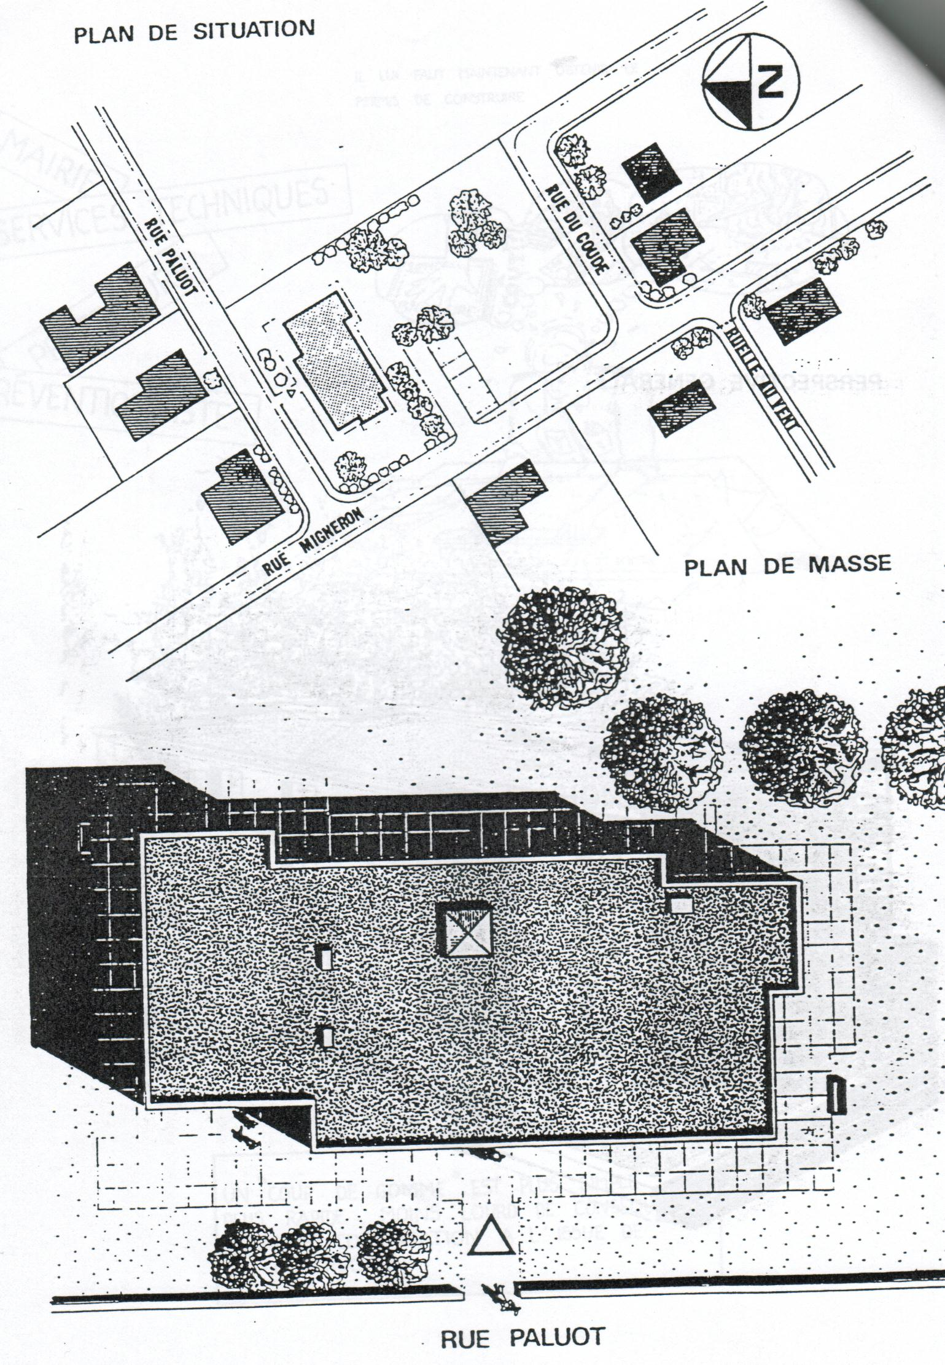
Spécialités non opérationnelles
Préventionniste :
SP préventionniste intervient à tous les stades de la vie d’un Établissement :
1. Avant sa construction :
Etudie le permis de construire et
indique les obligations en matière
de sécurité incendie.
34

Slide 35
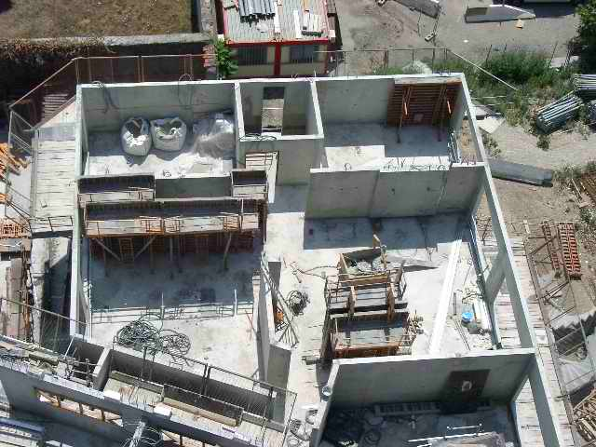
Spécialités non opérationnelles
Préventionniste :
2. Pendant sa construction :
Se déplace sur certains
chantiers pour résoudre des
problèmes dans ce domaine.
35

Slide 36
Spécialités non opérationnelles
Préventionniste :
3. A l’ouverture :
Acteur au sein de la visite de la Commission de Sécurité qui émet un avis sur l’ouverture.
36

Slide 37
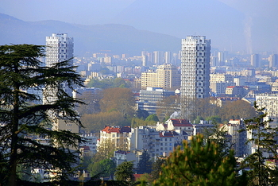
Spécialités non opérationnelles
Préventionniste :
4. Dans la vie de l’établissement :
Certains ERP ➔ soumis à des visites périodiques de la Commission de Sécurité. Le préventionniste participe activement à ces visites.
37

Slide 38
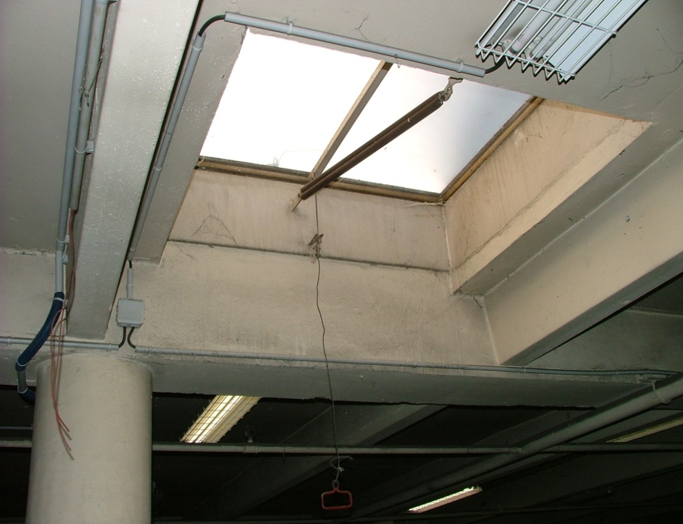

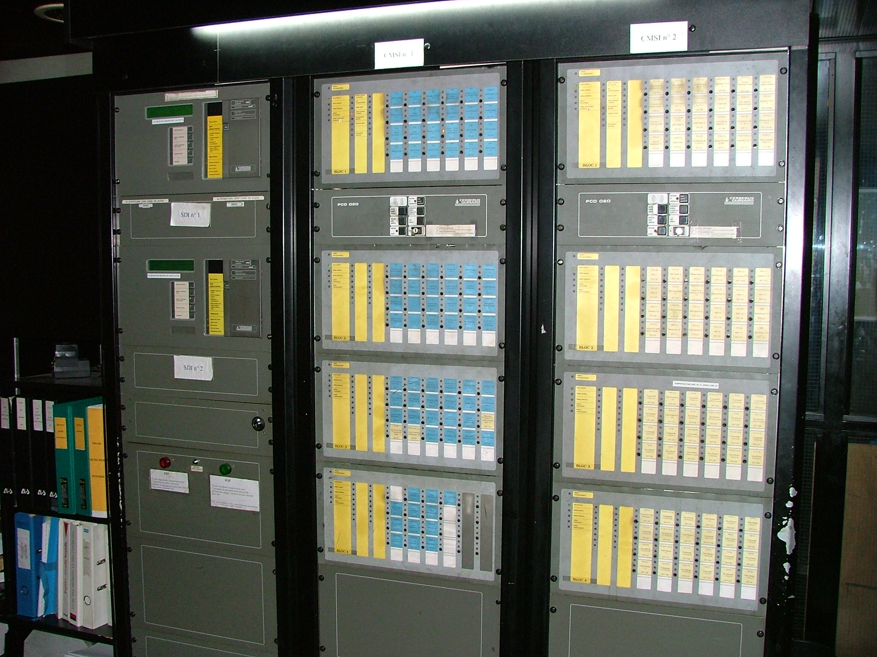
Spécialités non opérationnelles
Prévisionniste :
PREVISION : Ensemble de mesures préparatoires destinées à être mises en œuvre en cas de sinistre.
38

Slide 39
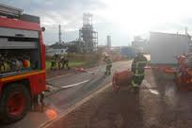
Spécialités non opérationnelles
Prévisionniste :
SP agissent pour connaître le tissu urbain et industriel de notre département et ses particularités (IGH, ERP, entreprises, sites classés Seveso, etc.).
39

Slide 40
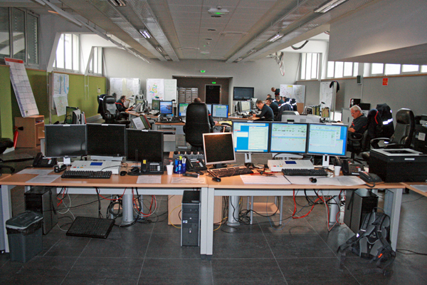
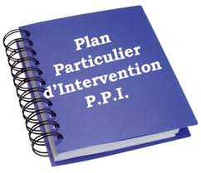
Spécialités non opérationnelles
Prévisionniste :
Elle comprend :
L'organisation des secours (CTA – CODIS),
Le schéma d'analyse et de couverture des risques (S.A.C.R.),
La planification (plans de secours : ORSEC – PPI),
40

Slide 41
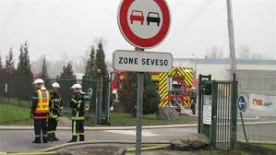
Spécialités non opérationnelles
Prévisionniste :
La gestion des réseaux hydrauliques d'incendie,
La réalisation d'exercices de mise en œuvre des moyens opérationnels,
La connaissance du tissu urbain et industriel et de ses particularités (I.G.H., E.R.P., entreprises utilisant des produits dangereux.)
Qui « vérifie et optimise l’adéquation entre les moyens opérationnels à mobiliser et l’exposition aux risques des personnes, des biens et de l’environnement »).
41

Slide 42
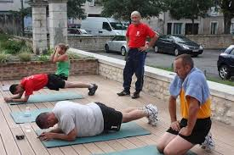
Spécialités non opérationnelles
Encadrement des activités physiques (EAP) :
Ils
Assurent l’encadrement d’une séance d’activités physiques et sportives,
Mettent en place et/ou utiliser et reconditionner les équipements adaptés par rapport aux objectifs de la séance et aux contraintes de sécurité,
Participent à la mise en œuvre des ICP.
42

Slide 43
Spécialités non opérationnelles
EAP :
Arrêtés définissant les formations des SPP et SPV indiquent que chaque SP doit :
« Préserver son potentiel physique et psychologique ».
Cette unité de valeur de formation a pour objet de donner à chaque SP :
43

Slide 44
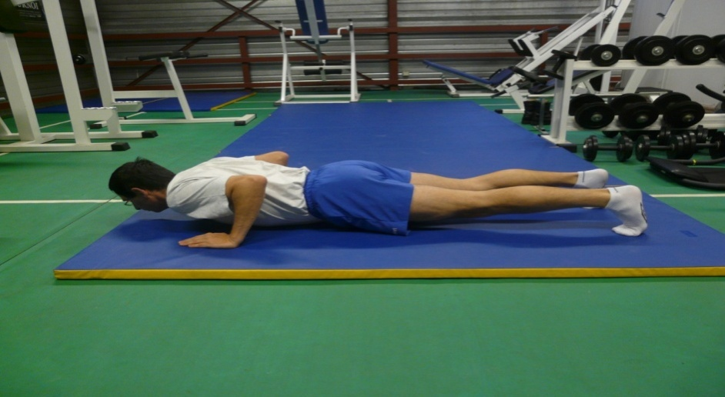
Spécialités non opérationnelles
EAP :
Maintenir et développer sa condition physique,
Prendre conscience de la nécessité d’une pratique régulière
S’adapter de manière efficace aux situations opérationnelles
Connaître les conditions d’apparition du stress, de les identifier et d’adapter un comportement permettant de faire face à ce type de situations.
44

Slide 45
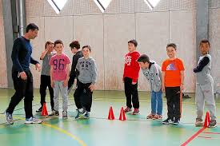
Spécialités non opérationnelles
EAP :
UV enseignée aux JSP pendant les 4 années minimum de leur formation.
45

Slide 46
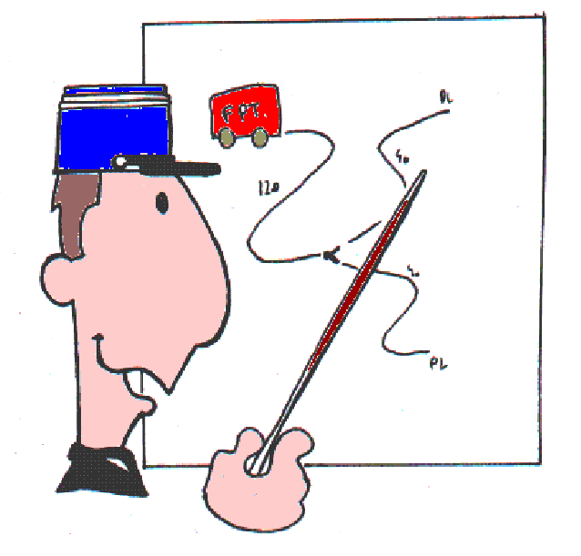
Spécialités non opérationnelles
Formateur :
Celui qui instruit, ses collègues SP, sous forme de stage ou lors de la formation continue quotidienne.
Cours dispensés ➔ sur des savoirs ou des savoir-faire précis :
Manœuvres incendie,
LSPCC,
Hydraulique,
Etc.
46

Slide 47

Spécialités non opérationnelles
Formateur :
Peuvent également concerner le « savoir-être », c'est-à-dire l'ensemble des compétences liées au travail en équipe au sein d'une caserne :
Gestion des conflits,
Du stress,
Etc.
47

Slide 48

Spécialités non opérationnelles
Formateur :
Compétences requises :
1. Pédagogie et organisation :
Être bon dans son domaine ne suffit pas, encore faut-il être capable de transmettre ses connaissances.
Compétences pédagogiques.
Formateur organise et réalise la formation.
48

Slide 49

Spécialités non opérationnelles
Formateur :
2. Écoute et adaptabilité :
Goût du travail en équipe, car il est souvent appelé à travailler avec d’autres services.
Pour mettre sur pied une formation, il est important de savoir écouter les demandes afin d'y répondre au mieux.
49

Slide 50

Spécialités non opérationnelles
Formateur :
3. Gestion de groupe :
Communication et adaptation indispensables pour faire face à des interlocuteurs aux profils très différents.
50

Slide 51

Spécialités non opérationnelles
Formateur : animateur JSP :
Mission ➔ au sein d’une section de JSP, d’encadrer des préadolescents et des adolescents, dans le but :
Leur faire acquérir les connaissances et les techniques de secours relatives aux SP,
Les initier aux APS,
Les préparer au BNJSP.
51

Slide 52

Spécialités non opérationnelles
Formateur : animateur JSP :
2 activités principales :
Dispenser une formation théorique et pratique fondée sur l’apprentissage des techniques de secours ;
Dispenser des séances d’APS dans le respect du développement biologique des JSP et dans un cadre réglementaire,
52

Slide 53
Spécialités non opérationnelles
Formateur : animateur JSP :
Encadrement au sein des sections de JSP répond à des exigences.
Après une expérience d’aide-animateur, au sein d’une section de JSP, d’au moins 30 heures d’encadrement de séances afin de préparer au mieux l’apprenant à suivre la formation d’animateur, le SP suit une formation d’une durée de 40 heures.
53

Slide 54
Spécialités non opérationnelles
Formateur : animateur JSP :
Formation pendant laquelle l’apprenant doit obligatoirement acquérir les compétences des 3 modules :
Tronc commun,
Pédagogie des JSP,
Encadrement des activités physiques et sportives des JSP.
54

Slide 55

Spécialités non opérationnelles
Formateur : animateur JSP :
A l’issue du stage doit réaliser une phase tutorée.
Phase consistant en une période de mise en situation, au sein d’une section de JSP, dans le cadre d’un tutorat (24 heures).
Tuteur accompagnera l’apprenant lors de ces temps de mise en situation.
55

Slide 56
Spécialités ............
Un SP est avant tout affecté aux missions de SUAP
Puis pour l’INC et/ou PPBE,
Les spécialités viennent ensuite...
56

Slide 57
Conclusion
Année : 2024
Contact : pour toute remarque concernant ce document, merci d’envoyer un mail sur l’adresse suivante :
gfor_jsp@sdmis.fr
Spécialités opérationnelles
Spécialités non opérationnelles
57

